Slide 1
Кадровое обеспечение обучения студентов с инвалидностью в вузах культуры и искусства: проблемы и решения
Министерство культуры Российской Федерации
Благирева Елена Николаевна,
советник Министра культуры Российской Федерации на общественных началах,
первый проректор Российской государственной специализированной академии искусств
Материалы к конференции «Кадровое обеспечение инклюзивного профессионального образования лиц с ограниченными возможностями здоровья и инвалидностью» 22.05.2020 г.
Notes:
Титул презентации.
Шрифт размером 32 пт. Или внести изменения в зависимости от текста заголовка

Slide 2
НОРМАТИВНАЯ ПРАВОВАЯ БАЗА деятельности РУМЦ
Государственная программа РФ «Доступная среда» на 2011-2020 годы
Подпрограмма 2 «Совершенствование системы комплексной реабилитации и абилитации инвалидов»
Основное мероприятие 2.2. Предоставление государственных гарантий инвалидам
Межведомственный комплексный План мероприятий по обеспечению доступности профессионального образования для инвалидов и лиц с ограниченными возможностями здоровья, утвержденный Заместителем Председателя Правительства РФ О.Ю. Голодец 23.05.2016 № 3467п-П8
Пункт 2 «Создание сети ресурсных учебно-методических центров по обучению инвалидов и лиц с ОВЗ на базе образовательных организаций высшего образования»
Приказ Минкультуры России от 15.05.2018 № 705 «О создании и организации деятельности ресурсного учебно-методического центра по обучению инвалидов и лиц с ограниченными возможностями здоровья»
Материалы к конференции «Кадровое обеспечение инклюзивного профессионального образования лиц с ограниченными возможностями здоровья и инвалидностью» 22.05.2020 г.
2

Slide 3
Контингент обучающихся-инвалидов и лиц с ОВЗ
КОЛИЧЕСТВО ОБУЧАЮЩИХСЯ-инвалидов и лиц с ОВЗ ПО УРОВНЯМ ОБРАЗОВАНИЯ (чел.)
 | 2017 | 2018 | 2019
ОБРАЗОВАТЕЛЬНЫЕ ОРГАНИЗАЦИИ ВЫСШЕГО ОБРАЗОВАНИЯ ОТРАСЛИ КУЛЬТУРЫ | 488 | 566 | 599
ПРОФЕССИОНАЛЬНЫЕ ОБРАЗОВАТЕЛЬНЫЕ ОРГАНИЗАЦИИ ОТРАСЛИ КУЛЬТУРЫ | 9 | 13 | 12
ОБРАЗОВАТЕЛЬНЫЕ ОРГАНИЗАЦИИ ДОПОЛНИТЕЛЬНОГО ОБРАЗОВАНИЯ ДЕТЕЙ (ДЕТСКИЕ ШКОЛЫ ИСКУССТВ) | 2514 | 3339 | 3342
ДОЛЯ ОБУЧАЮЩИХСЯ ПО НОЗОЛОГИЯМ
Материалы к конференции «Кадровое обеспечение инклюзивного профессионального образования лиц с ограниченными возможностями здоровья и инвалидностью» 22.05.2020 г.
3
Notes:
Слайд с диаграммами
3

Slide 4
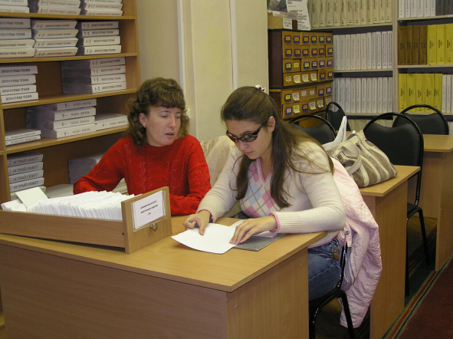
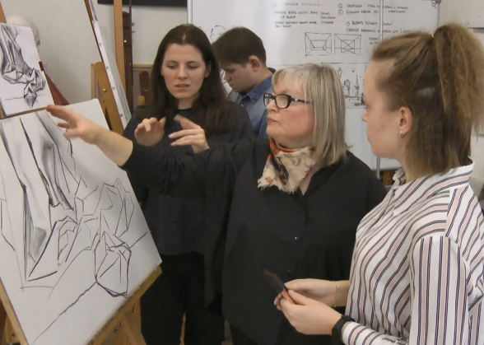
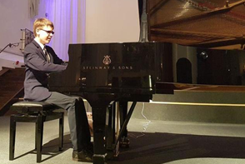
СПЕЦИАЛЬНОСТИ и направления подготовки в сфере культуры и искусства, по которым обучаются инвалиды и лица с ОВЗ
ЧИСЛО ИНВАЛИДОВ И ЛИЦ С ОВЗ, ОБУЧАЮЩИХСЯ ПО АДАПТИРОВАННЫМ ПРОГРАММАМ ВЫСШЕГО ОБРАЗОВАНИЯ в 2020 году
(чел.)
51.03.06 Библиотечно-информационная деятельность | 59
53.05.01 Искусство концертного исполнительства | 32
51.03.03 Социально-культурная деятельность | 30
54.03.01 Дизайн | 28
54.05.02 Живопись | 26
51.04.02 Народная художественная культура | 25
52.05.01 Актерское искусство | 22
52.05.01 Литературное творчество | 17
Прочие… | 257
Материалы к конференции «Кадровое обеспечение инклюзивного профессионального образования лиц с ограниченными возможностями здоровья и инвалидностью» 22.05.2020 г.
4
Notes:
Слайд с диаграммами
4

Slide 5
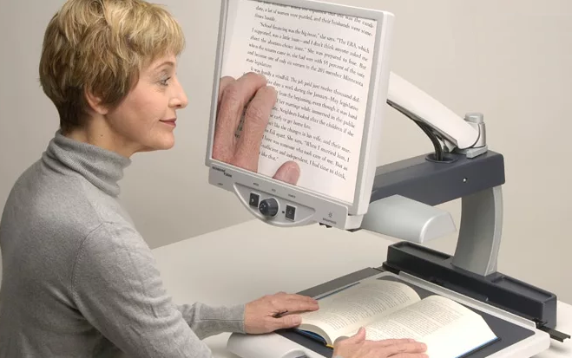
СПЕЦИФИКА ОБУЧЕНИЯ инвалидов в сфере культуры и искусства
СПЕЦИАЛИЗИРОВАННЫЕ КОМПЕТЕНЦИИ ПРЕПОДАВАТЕЛЕЙ
НОТНЫЙ БРАЙЛЬ
ЖЕСТОВЫЙ ЯЗЫК
ПРОФЕССИОНАЛЬНЫЙ ТЕЗАУРУС
МЕТОДИЧЕСКИЙ ИНСТРУМЕНТАРИЙ
СОЦИАЛЬНО-ПСИХОЛОГИЧЕСКОЕ СОПРОВОЖДЕНИЕ
ТЬЮТОРСТВО
СПЕЦИАЛЬНЫЕ ТЕХНИЧЕСКИЕ СРЕДСТВА ОБУЧЕНИЯ
Материалы к конференции «Кадровое обеспечение инклюзивного профессионального образования лиц с ограниченными возможностями здоровья и инвалидностью» 22.05.2020 г.
5
Notes:
Слайд с диаграммами
5

Slide 6
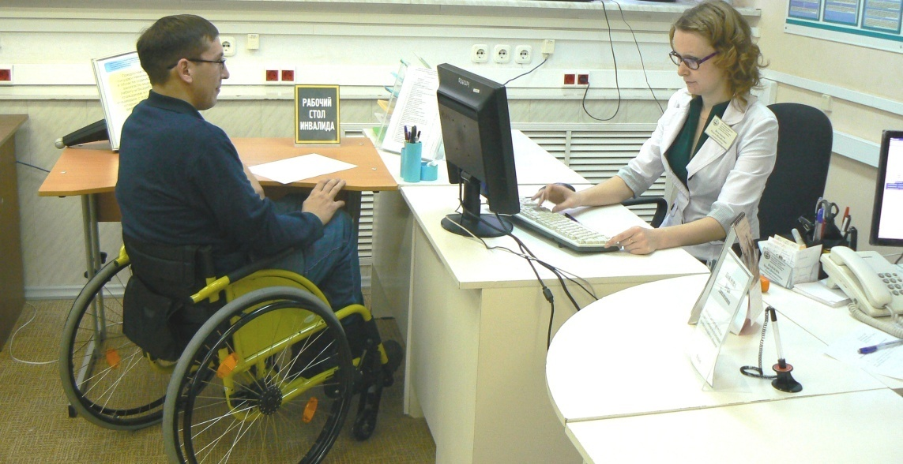
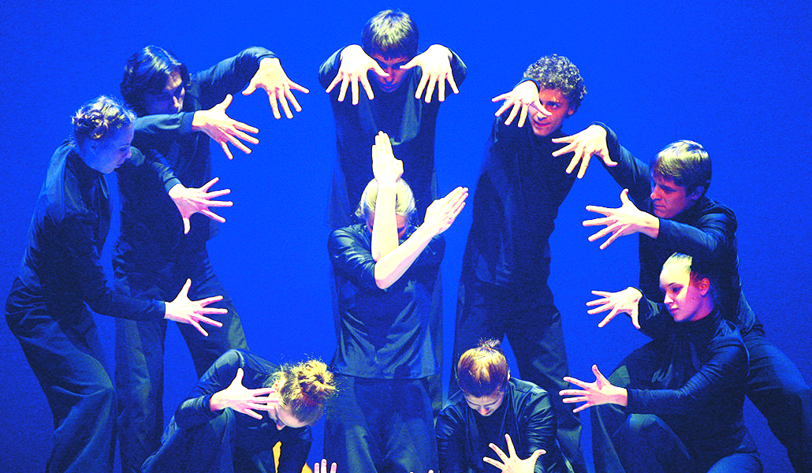
ТРУДОУСТРОЙСТВО ИНВАЛИДОВ И ЛИЦ С ОВЗ
В Организации КУЛЬТУРЫ
ДОЛЯ ВУЗОВ, ИМЕЮЩИХ
ПОДРАЗДЕЛЕНИЯ ПО ТРУДОУСТРОЙСТВУ ИНВАЛИДОВ
2017 | 2018 | 2019
56% | 60% | 62%
ДОЛЯ ТРУДОУСТРОЕННЫХ ИНВАЛИДОВ ПО ОКОНЧАНИИ ПРОГРАММ ВЫСШЕГО ОБРАЗОВАНИЯ
2017 | 2018 | 2019
66% | 71% | 72%
Материалы к конференции «Кадровое обеспечение инклюзивного профессионального образования лиц с ограниченными возможностями здоровья и инвалидностью» 22.05.2020 г.
6
Notes:
Слайд с диаграммами
6

Slide 7
ДЕЯТЕЛЬНОСТЬ РУМЦ МИНКУЛЬТУРЫ РоССИи ПО РАЗВИТИЮ КАДРОВОГО ПОТЕНЦАЛА СИСТЕМЫ ИНКЛЮЗИВНОГО ОБРАЗОВАНИЯ
ОРГАНИЗАЦИЯ ВЗАИМОДЕЙСТВИЯ С ОБРАЗОВАТЕЛЬНЫМИ ОРГАНИЗАЦИЯМИ ОТРАСЛИ КУЛЬТУРЫ В РАМКАХ СИСТЕМЫ НЕПРЕРЫВНОГО ОБРАЗОВАНИЯ
(12 программ повышения квалификации и профессиональной переподготовки, 49 электронных учебно-методических комплекса, 48 учебно-методических видео занятий, 5 стажировочных площадок, ежегодные научно-практические конференции, семинары, мастер-классы, мероприятия по профориентации и др.)
РЕСУРСНЫЙ УЧЕБНО-МЕТОДИЧЕСКИЙ ЦЕНТР МИНКУЛЬТУРЫ РОССИИ
ОБРАЗОВАТЕЛЬНЫЕ Организации ДОПОЛНИТЕЛЬНОГО ОБРАЗОВАНИЯ ДЕТЕЙ
ПРОФЕССИОНАЛЬНЫЕ ОБРАЗОВАТЕЛЬНЫЕ ОРГАНИЗАЦИИ
ОБРАЗОВАТЕЛЬНЫЕ ОРГАНИЗАЦИИ ВЫСШЕГО ОБРАЗОВАНИЯ
УЧРЕЖДЕНИЯ ОТРАСЛИ КУЛЬТУРЫ
Материалы к конференции «Кадровое обеспечение инклюзивного профессионального образования лиц с ограниченными возможностями здоровья и инвалидностью» 22.05.2020 г.
7
Notes:
Слайд с диаграммами
7

Slide 8
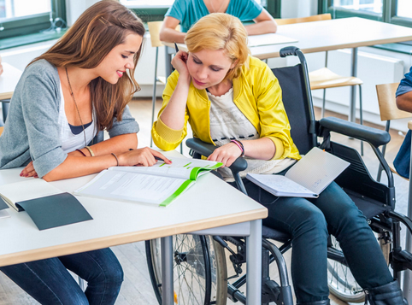
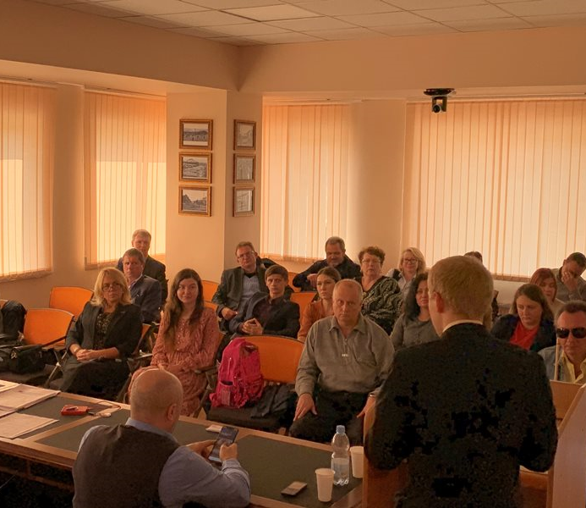
НАПРАВЛЕНИЯ Взаимодействия РУМЦ Минкультуры России с образовательными организациями ОТРАСЛИ КУЛЬТУРЫ
КОЛИЧЕСТВО ОБРАЗОВАТЕЛЬНЫХ ОРГАНИЗАЦИЙ
отрасли культуры (шт.)
Организации высшего образования | 60
Профессиональные образовательные организации | 235
Организации дополнительного образования детей (ДШИ) | 4811
Курсы повышения квалификации: обучено свыше 700 сотрудников образовательных организаций отрасли культуры
Учебно-методическое сопровождение: электронные учебно-методические комплексы, обучающие видео-занятия, call-центр РУМЦ
Научные исследования: научно-практические конференции, семинары, круглые столы по вопросам инклюзивного образования
Материалы к конференции «Кадровое обеспечение инклюзивного профессионального образования лиц с ограниченными возможностями здоровья и инвалидностью» 22.05.2020 г.
8
Notes:
Слайд с диаграммами
8

Slide 9
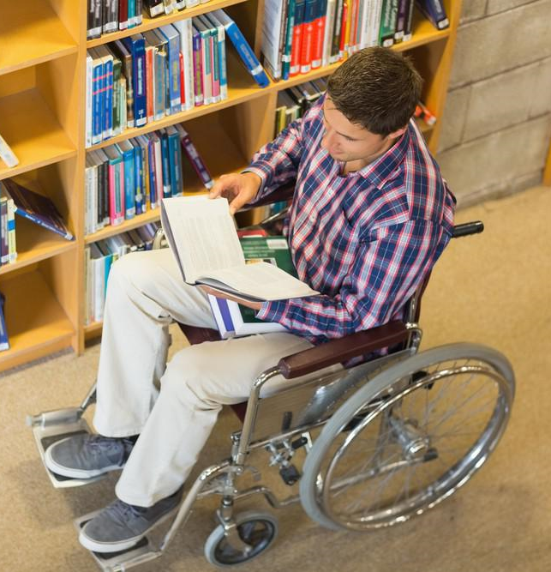
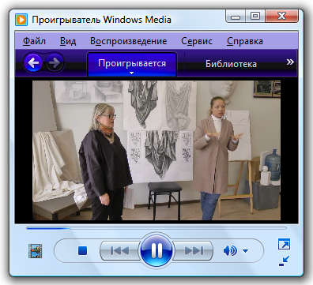
ОНЛАЙН МЕДИАТЕКА ИНКЛЮЗИВНЫХ МЕТОДИК
ОБУЧЕНИЯ ПО ТВОРЧЕСКИМ ПРОФЕССИЯМ
УЧЕБНО-МЕТОДИЧЕСКИЕ ПОСОБИЯ
(всего – 49 ед.)
ВИДЕО ПО МЕТОДИКЕ ИНКЛЮЗИВНОГО ОБРАЗОВАНИЯ
(всего – 48 ед.)
Материалы к конференции «Кадровое обеспечение инклюзивного профессионального образования лиц с ограниченными возможностями здоровья и инвалидностью» 22.05.2020 г.
9
Notes:
Слайд с диаграммами
9

Slide 10
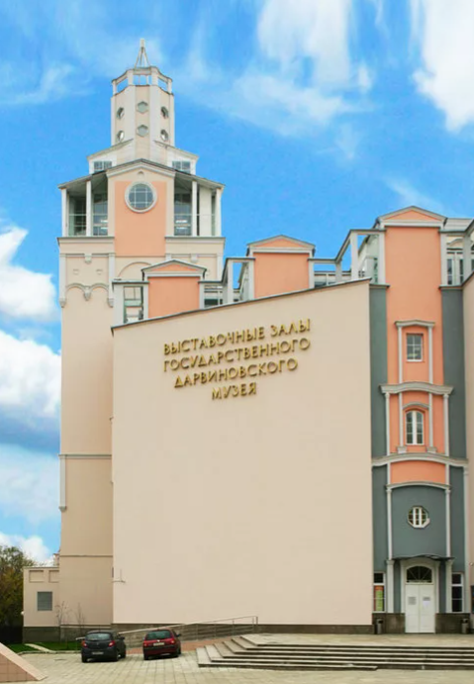
СТАЖИРОВОЧНЫЕ ПЛОЩАДКИ ДЛЯ ПЕДАГОГИЧЕСКИХ РАБОТНИКОВ
ПО ТРАНСЛЯЦИИ ОПЫТА РАБОТЫ С ИНВАЛИДАМИ
СТАЖИРОВОЧНЫЕ ПЛОЩАДКИ РУМЦ МИНКУЛЬТУРЫ РОССИИ:
Государственный Дарвиновский музей
Российская государственная библиотека для слепых
Государственный музей изобразительных искусств
имени А.С. Пушкина
Методический центр «Творческое инклюзивное образование» Детской музыкальной школы
имени Е.Ф. Светланова (г. Москва)
Методический центр Детской музыкальной школы имени Ж.И. Андреенко
(г. Электросталь, Московской обл.).
Материалы к конференции «Кадровое обеспечение инклюзивного профессионального образования лиц с ограниченными возможностями здоровья и инвалидностью» 22.05.2020 г.
10
Notes:
Слайд с диаграммами
10

Slide 11
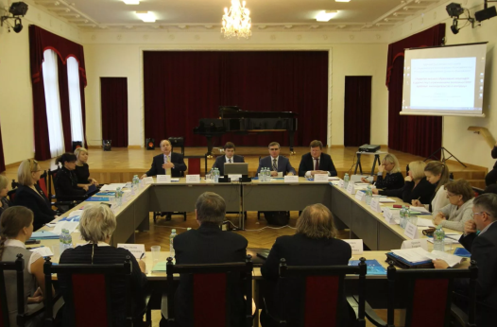
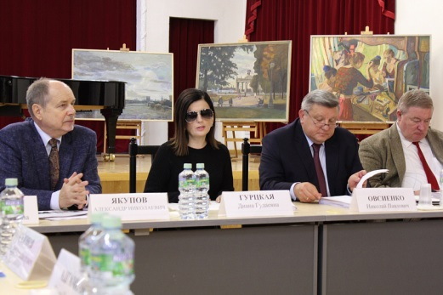
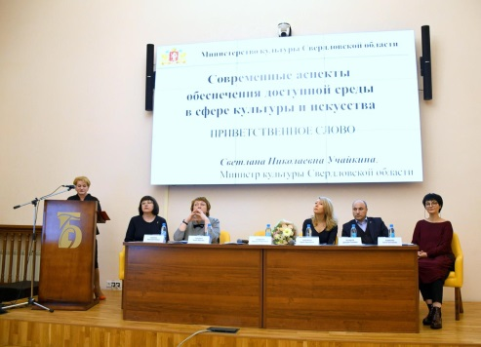
МЕРОПРИЯТИЯ ДЛЯ РУКОВОДИТЕЛЕЙ И СПЕЦИАЛИСТОВ,
РАБОТАЮЩИХ В СФЕРЕ ИНКЛЮЗИВНОГО ОБРАЗОВАНИЯ
01.03.2019 проведен «круглый стол» на тему: «Проблемы инклюзивного образования в сфере культуры и искусства» (г. Москва)
14.05.2019 г. организована форсайт-сессия «Направления сетевого взаимодействия вузов отрасли культуры в рамках деятельности РУМЦ Минкультуры России» (г. Москва)
13 декабря 2019 г. проведено рабочее совещание с образовательными организациями высшего образования отрасли культуры по вопросам создания специальных условий для обучения инвалидов и лиц с ОВЗ (г. Екатеринбург)
Материалы к конференции «Кадровое обеспечение инклюзивного профессионального образования лиц с ограниченными возможностями здоровья и инвалидностью» 22.05.2020 г.
11
Notes:
Слайд с диаграммами
11

Slide 12
БЛАГОДАРЮ ЗА ВНИМАНИЕ!
Материалы к конференции «Кадровое обеспечение инклюзивного профессионального
образования лиц с ограниченными возможностями здоровья и инвалидностью» 22.05.2020 г.

